Slide 1

بهینه‌سازی سبد سرمایه‌گذاری در بازار رمزارزها با استفاده از روش‌های خوشه‌بندی

Slide 2
ارائه‌دهنده علیرضا نژادشمسی استاد راهنما دکتر امیرعباس نجفی

Slide 3
دانشگاه خواجه‌نصیرالدین طوسی پایان‌نامه‌ی کارشناسی ارشد رشته‌ی مهندسی صنایع گرایش مهندسی مالی تیرماه ۱۴۰۳

Slide 4
مقدمه
روش‌شناسی
نتایج
۱
۳
۵
۲
۴
۶
مرور ادبیات
پیاده‌سازی
منابع

Slide 5
بخش یک
مقدمه

Slide 6
سرمایه‌گذاری
سرمایه‌گذاران با هدف کسب سود در آینده، بخشی از نقدینگی خود را به سرمایه‌گذاری در دارایی‌های مختلف اختصاص می‌دهند.
یکی از مهم‌ترین مسائل در سرمایه‌گذاری، انتخاب یک سبد سرمایه‌گذاری مناسب از دارایی‌های مورد نیاز برای کسب بیشترین بازده با متحمل شدن کمترین ریسک است.
سرمایه‌گذاران می‌توانند از روش‌های مختلفی برای توزیع دارایی‌ها در سبد سرمایه‌گذاری خود استفاده کنند.
6

Slide 7
بازار رمزارزها
پس از آغاز به کار رمزارز بیت‌کوین در سال ۲۰۰۹ میلادی، علاقه‌مندان به فناوری‌های جدید به بررسی و استفاده از آن روی آوردند.
مزیت‌ها و پتانسیل‌های موجود در بیت‌کوین موجب شد تا ارزهای دیجیتال متعددی با کاربردهای جدید متولد شوند.
با ایجاد بازار نوظهور رمزارزها، سرمایه‌گذاران باید سیاست‌های مناسبی را اتخاذ کنند تا بتوانند بازدهی بیشتر و ریسک کمتر در سرمایه‌گذاری داشته باشند.
7

Slide 8
مزایا و معایب رمزارزها
معایب
قانون
هک
کارمزد
نوسان
سوء استفاده
نظارت
مزایا
شفاف
متن‌باز
حریم خصوصی
رشد
تغییرناپذیر
نامتمرکز
8

Slide 9
هدف پژوهش
با توجه به بالا بودن میزان ریسک سیستماتیک بازار رمزارزها به علت نوظهور بودن آن و موانع قانونی، سرمایه‌گذاران می‌بایست تا حد امکان اقدام به کاهش ریسک‌های غیرسیستماتیک کنند که به وسیله‌ی تنوع‌بخشی سبد دارایی‌ها انجام می‌شود.
هدف از این پژوهش، ارائه‌ی مدلی بر پایه‌ی خوشه‌بندی برای بهینه‌سازی سبد سرمایه‌گذاری است تا به سرمایه‌گذاران این بازار نوظهور کمک کند تا با توجه به شرایط خاص آن، بهترین سبد از ارزهای دیجیتال موجود را ایجاد کنند.
9

Slide 10
بخش دو
مرور ادبیات

Slide 11
سبد سرمایه‌گذاری
تجربه‌ی سرمایه‌گذاران نشان می‌دهد که برای کاهش ریسک سرمایه‌گذاری می‌توانند سبدی از دارایی‌های مختلف تشکیل دهند تا در صورت افت یک یا چند دارایی، متحمل ضرر کمتری شوند.
با تشکیل سبد سرمایه‌گذاری، بازده کل میانگین موزونی از بازدهی‌های هر دارایی خواهد بود و ریسک کل نیز کاهش می‌یابد. برای انتخاب بهترین سبد از دارایی‌ها، روش‌های مختلفی توسعه یافته شده است.
11

Slide 12

روش‌های انتخاب سبد سرمایه‌گذاری
مدل هم‌وزن
وزن هر دارایی برابر با $\frac{۱}{N}$ است ($N$: تعداد دارایی‌ها).
مدل سبد بازار
وزن هر دارایی برابر $\frac{\text{ارزش بازار دارایی}}{\text{مجموع ارزش بازار دارایی‌های سبد}}$ است.
12

Slide 13
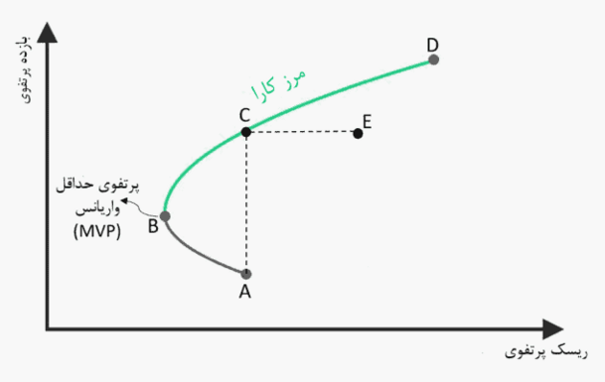
روش‌های بهینه‌سازی سبد سرمایه‌گذاری
مدل مارکوویتز: نظریه‌ی میانگین-واریانس به صورت برنامه‌ریزی کوادراتیک با هدف حداقل کردن واریانس پورتفوی دارایی‌ها که سنجه‌ای برای ریسک آن‌ها محسوب می‌شود، با این شرط که بازده انتظاری بیشتر از یک مقدار ثابت باشد. مطرح شد.
بیشترین بازده
بیشترین نسبت شارپ
بیشترین حداقل بازده مورد انتظار
بیشترین مطلوبیت
کمترین واریانس
13

Slide 14
روش‌های بهینه‌سازی سبد سرمایه‌گذاری
توسعه‌ی مدل مارکوویتز: شامل تغییر سنجه‌ی ریسک، رویکرد فازی، و رویکرد بهینه‌سازی استوار.
تلاطم
حساسیت
ریسک نامطلوب
واریانس
دامنه‌ی تغییرات
دامنه‌ی میان‌چارکی
ضریب تغییرات
دیرش
تحدب
ضریب بتا
نیم‌واریانس و نیم‌بتا
ارزش در معرض ریسک
ریزش مورد انتظار
سنجه‌های طیفی
14

Slide 15
روش‌های بهینه‌سازی سبد سرمایه‌گذاری
مدل‌های برابری ریسک
سبد سرمایه‌گذاری باید تا حد امکان بر اساس سهم یکسان ریسک دارایی‌ها از ریسک کل تخصیص یابد.
مدل‌های Sparse
ایجاد یک سبد سرمایه‌گذاری که فقط شامل تعداد محدودی از دارایی‌ها باشد.
15

Slide 16
یادگیری ماشین
یادگیری ماشین یکی از روش‌های تشریح مجموعه‌ای از داده‌ها با استفاده از یافتن یک الگوی جامع است. الگوریتم‌های یادگیری ماشین با استفاده از حجم محدودی از داده‌های گرد‌آوری‌شده، الگویی برای ارتباط بین داده‌ها پیدا می‌کنند.
یادگیری ماشین
نظارت‌شده
رگرسیون
بدون نظارت
خوشه‌بندی
دسته‌بندی
16
Notes:
رگرسیون خطی
رگرسیون چندجمله‌ای
رگرسیون بردار پشتیبان
Decision Tree
Random Forest

Slide 17
خوشه‌بندی
خوشه‌بندی یکی از روش‌های یادگیری ماشین بدون نظارت است که با یافتن ساختاری برای جدا کردن داده‌های مشابه، آن‌ها را به خوشه‌هایی تقسیم‌بندی کند که دارای بیشترین شباهت درون خوشه و کمترین شباهت بین خوشه‌های مختلف باشد.
روش‌های خوشه‌بندی
ماشین بردار پشتیبان
انتشار وابستگی
K-Medoids
K-Means
DBSCAN
سلسله‌مراتبی
17

Slide 18
مرور ادبیات
ردیف | مقاله | داده‌های مورد بررسی | روش خوشه‌بندی |  |  |  |  |  | روش انتخاب سبد
 |  |  | K-Means | K-Medoids | سلسله‌مراتبی | انتشار وابستگی | DBSCAN | سایر | هم‌وزن | مدل‌های مارکوویتز | مدل‌های توسعه‌یافته مبتی بر مارکوویتز | سایر
۱ | بیزر و ساینی (۲۰۱۵) | نمادهای شاخص نیفتی - ۵۰ بازار سهام هند ۲۰۱۲-۰۱-۰۱ تا ۲۰۱۳-۱۲-۳۱ | ✓ | ✓ | ✕ | ✕ | ✕ | Fast K-Means | ✕ | ✓ (MVO) | ✕ | ✕
۲ | چانگ و همکاران (۲۰۱۶) | نمادهای شاخص S&P ۵۰۰ بازار سهام آمریکا ۲۰۰۱-۰۱-۰۱ تا ۲۰۱۵-۰۹-۳۱ | ✕ | ✕ | ✕ | ✓ | ✕ | ✕ | ✓ | ✕ | ✕ | ✕
۳ | اروالو و همکاران (۲۰۱۹) | ۲۰۰۰ نماد از بازار سهام آمریکا ۲۰۱۶-۰۱-۰۶ تا ۲۰۱۸-۰۱-۳۱ | ✕ | ✕ | ✓ | ✕ | ✕ | ✕ | ✕ | ✓ (SRO) | ✕ | ✕
۴ | میرلوحی و محمدی (۲۰۲۰) | نمادهای بورس اوراق بهادار تهران | ✓ | ✕ | ✓ | ✕ | ✕ | ✕ | ✕ | ✓ | ✕ | ✕
۵ | ترازا و توکیو (۲۰۲۱) | ۱۷ صندوق سرمایه‌گذاری بازار سهام لوکزامبورگ ۲۰۰۸-۰۱-۰۱ تا ۲۰۱۶-۱۲-۳۱ | ✕ | ✕ | ✕ | ✕ | ✕ | Dynamical Clustering | ✕ | ✕ | ✓ (Mean-CVaR) | ✕
18

Slide 19
مرور ادبیات
ردیف | مقاله | داده‌های مورد بررسی | روش خوشه‌بندی |  |  |  |  |  | روش انتخاب سبد
 |  |  | K-Means | K-Medoids | سلسله‌مراتبی | انتشار وابستگی | DBSCAN | سایر | هم‌وزن | مدل‌های مارکوویتز | مدل‌های توسعه‌یافته مبتی بر مارکوویتز | سایر
۶ | ساس و توس (۲۰۲۱) | نمادهای ۴۸ صنعت بازار سهام آمریکا ۱۹۶۹-۰۷-۰۱ تا ۲۰۱۴-۰۶-۳۰ | ✕ | ✕ | ✓ | ✕ | ✕ | ✕ | ✓ | ✓ (MVO) | ✕ | ✕
۷ | سلیمانی و وثیفی (۲۰۲۲) | ۵۰۰ نماد بازار سهام نیویورک ۲۰۱۶-۰۱-۰۱ تا ۲۰۲۰-۰۳-۱۸ | ✓ | ✕ | ✕ | ✕ | ✕ | ✕ | ✕ | ✕ | ✓ (Mean-VaR, Mean-CVaR) | ✕
۸ | پاندا (۲۰۲۳) | بازار سهام آمریکا ۱۹۶۵-۰۱-۰۱ تا ۲۰۲۲-۱۲-۳۱ | ✕ | ✕ | ✓ | ✕ | ✕ | ✕ | ✕ | ✓ | ✕ | ✕
۹ | نوراحمدی و صادقی (۲۰۲۳) | ۳۳۴ نماد از بازار سهام ایران ۲۰۱۷-۰۱-۰۱ تا ۲۰۲۰-۰۷-۳۰ | ✓ | ✕ | ✕ | ✕ | ✕ | ✕ | ✓ | ✕ | ✕ | ✕
۱۰ | داس و همکاران (۲۰۲۳) | بازار سهام آمریکا ۲۰۱۹-۰۱-۰۱ تا ۲۰۲۳-۱۲-۳۱ | ✓ | ✕ | ✓ | ✓ | ✓ | ✕ | ✓ | ✓ (MVO, SRO) | ✓ (CPO) | IVW, DD
۱۱ | پژوهش حاضر | ۴۰ نماد دارای بیشترین ارزش در بازار رمزارزها ۲۰۲۱-۰۱-۰۱ تا ۲۰۲۴-۰۳-۰۱ | ✓ | ✓ | ✕ | ✓ | ✕ | ✕ | ✓ | ✓ (SRO) | ✓ (Mean-CVaR) | HRP, Sparse
19

Slide 20
بخش سه
روش‌شناسی

Slide 21
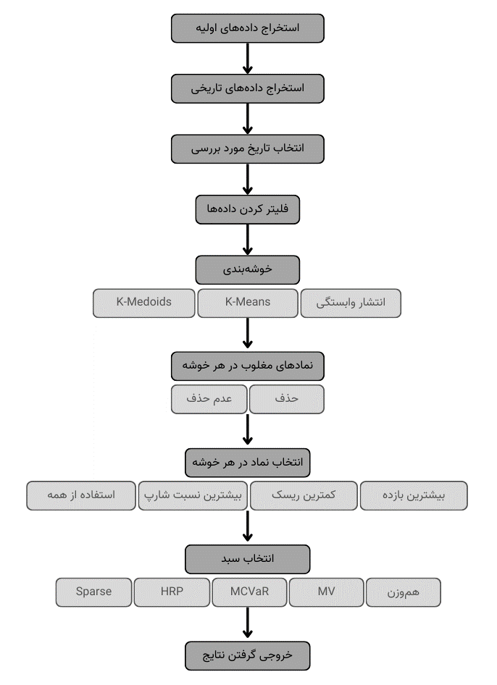
چارچوب روش تحقیق
21
Notes:
۴۰ نماد
نمادهایی که از سال ۲۰۱۹ به بعد اضافه و نیز نمادهایی که از سال ۲۰۲۴ به بعد بروزرسانی نشده اند، از خروجی تابع حذف می‌گردد
حداقل ۶ جفت‌ارزهای معاملاتی
بر اساس ۳۶۰ روز پیش از هر تاریخ، و داده‌های آینده را بر اساس ۶۰ روز پس از هر تاریخ

Slide 22
چارچوب روش تحقیق
22
Notes:
بررسی ۲۰ تاریخ متفاوت، از ابتدای سال ۲۰۲۱ تا سومین ماه سال ۲۰۲۴ به فاصله‌ی هر دو ماه یک بار

Slide 23

ابعاد مدل
خوشه‌بندی
انتخاب نماد در هر خوشه
انتخاب سبد سرمایه‌گذاری
23
Notes:
۱۲۰

Slide 24
بخش چهار
پیاده‌سازی

Slide 25






ابزارها
CoinGecko Python Tableau
PyPortfolioOpt Numpy Pandas
25

Slide 26
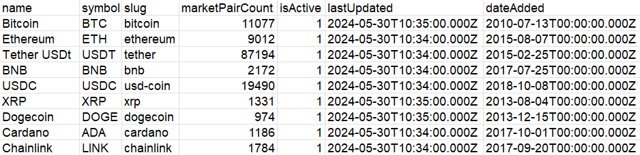
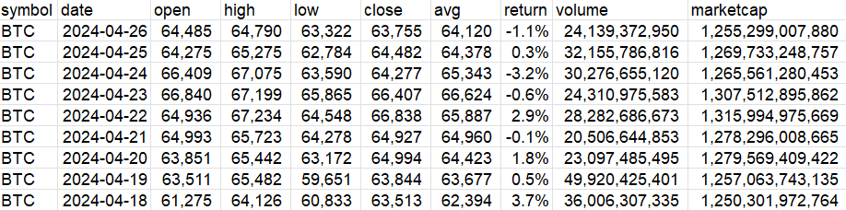
داده‌های ورودی
26

Slide 27
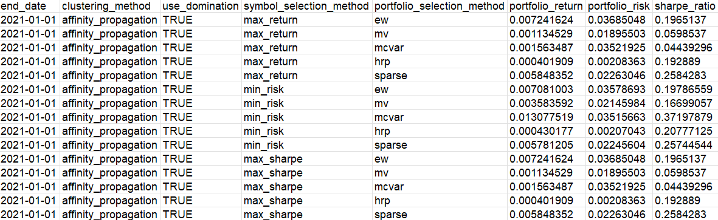
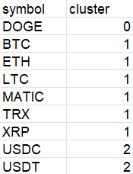
داده‌های خروجی
27

Slide 28
بخش پنج
نتایج

Slide 29
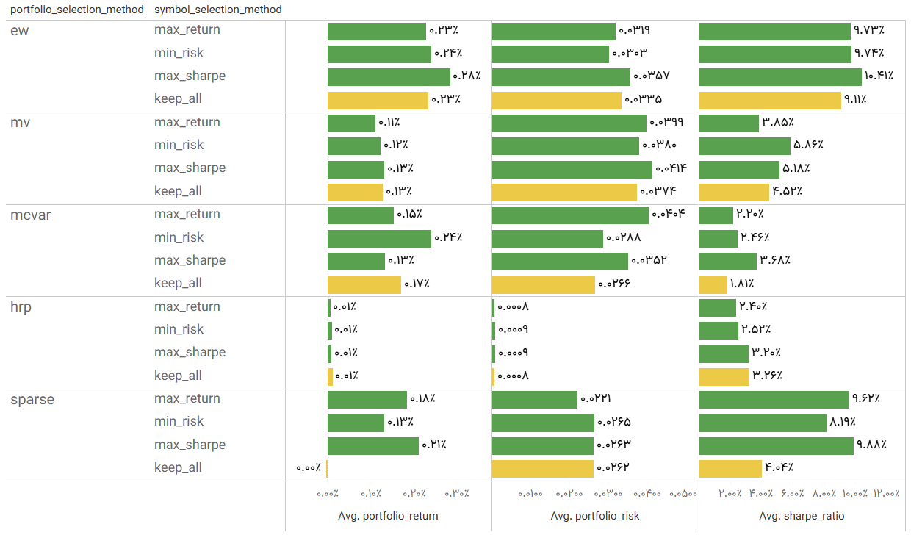
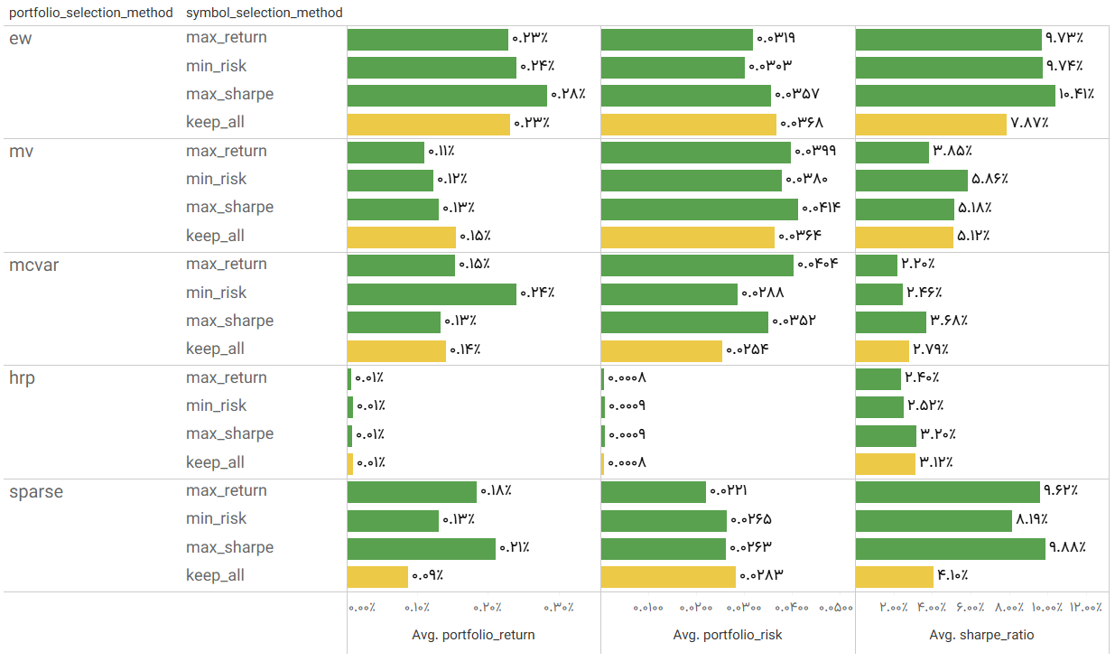
نتایج خوشه‌بندی انتشار وابستگی
29
Notes:
Sparse و هم‌وزن

Slide 30
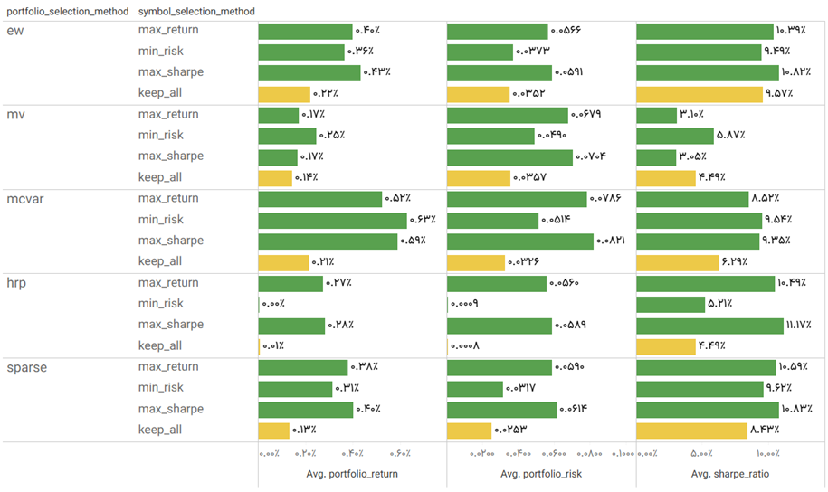
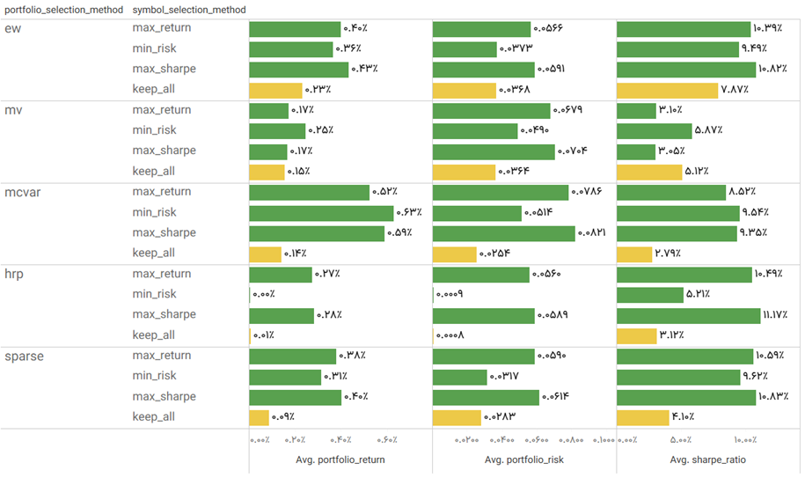
نتایج خوشه‌بندی K-Means
30
Notes:
HRP، Sparse، هم‌وزن
در تمامی این روش‌ها استفاده از خوشه‌بندی بهتر از عدم استفاده از آن است.

Slide 31
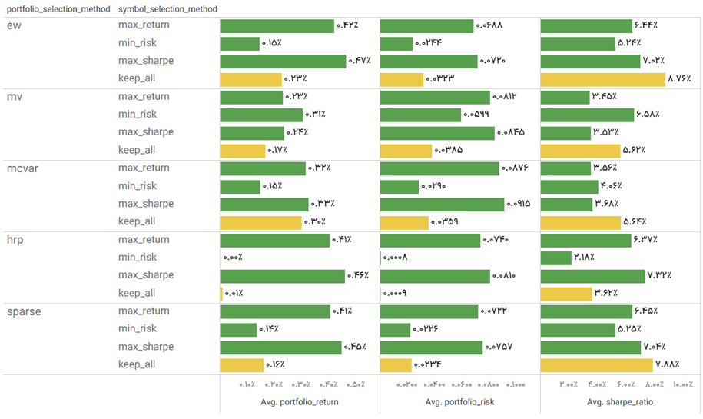
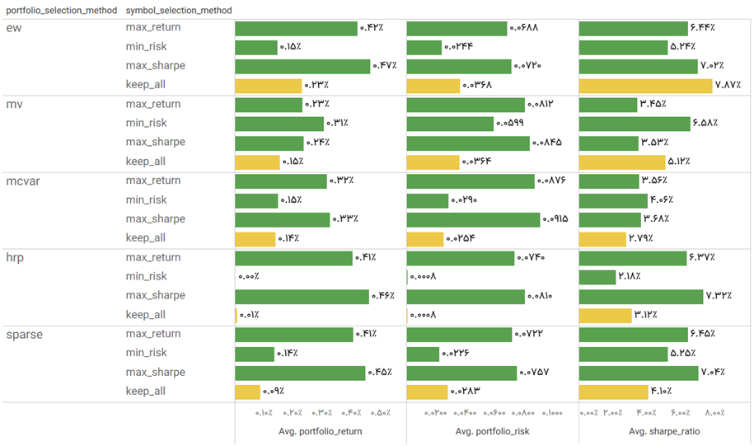
نتایج خوشه‌بندی K-Medoids
31
Notes:
استفاده از روش K-Medoids، در بیشترین حالت نسبت شارپ ۸ درصدی خواهد داشت.

Slide 32
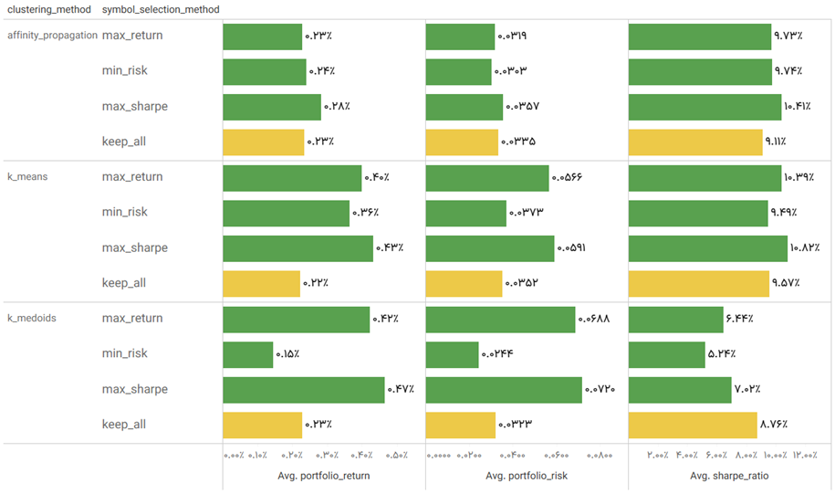
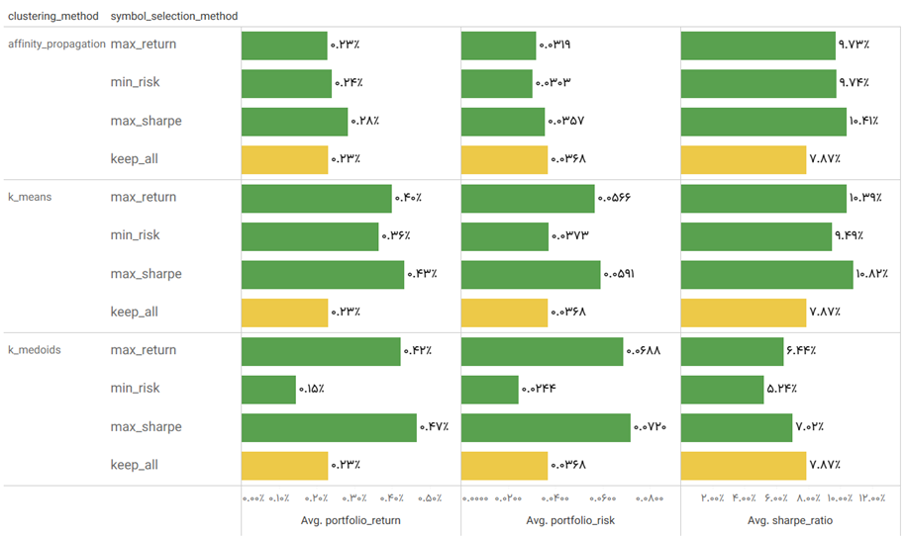
نتایج انتخاب سبد هم‌وزن
32
Notes:
K-Means و انتشار وابستگی

Slide 33
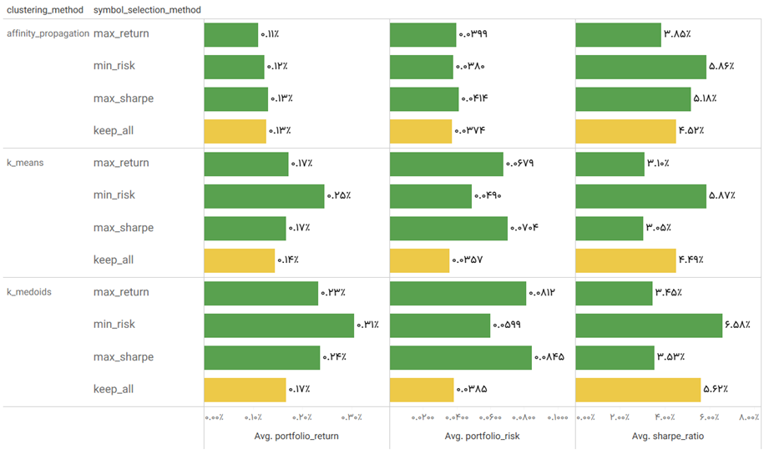
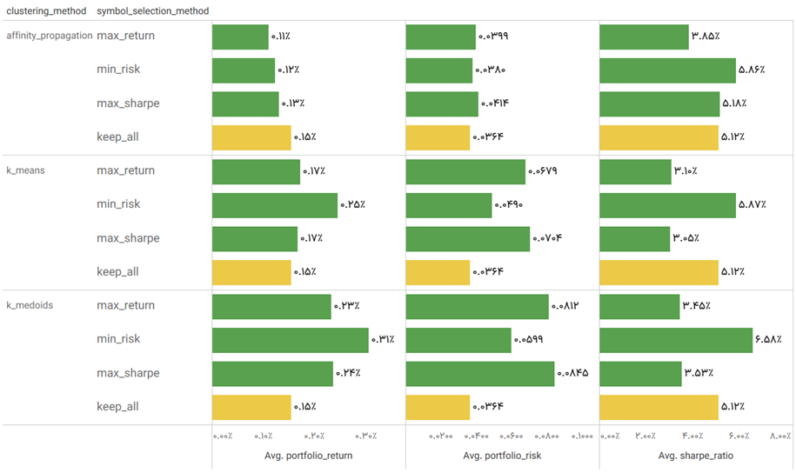
نتایج انتخاب سبد میانگین-واریانس
33
Notes:
K-Medoids

Slide 34
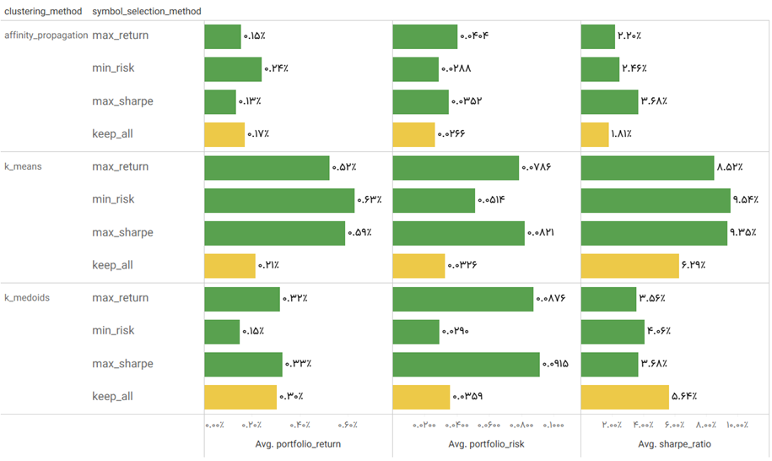
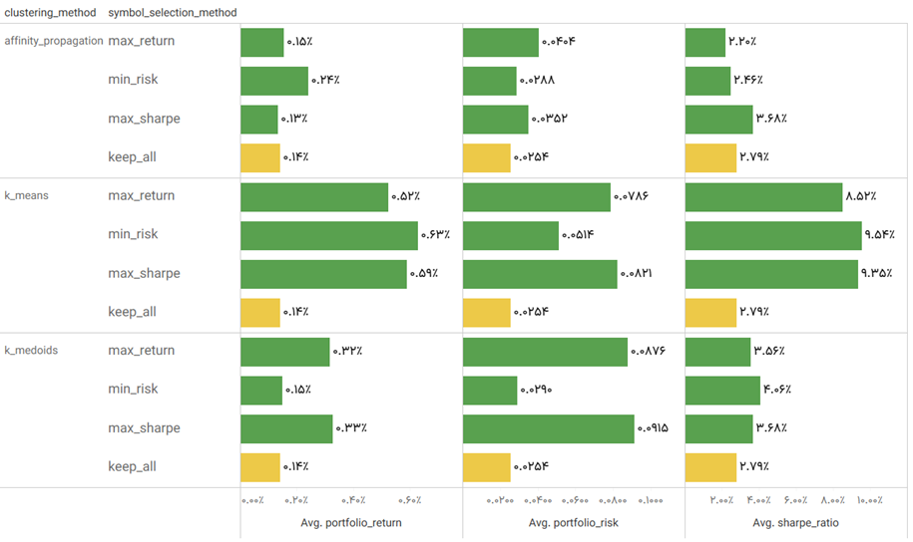
نتایج انتخاب سبد میانگین-CVaR
34
Notes:
نتایج بهتری ارائه می‌دهد
K-Means

Slide 35
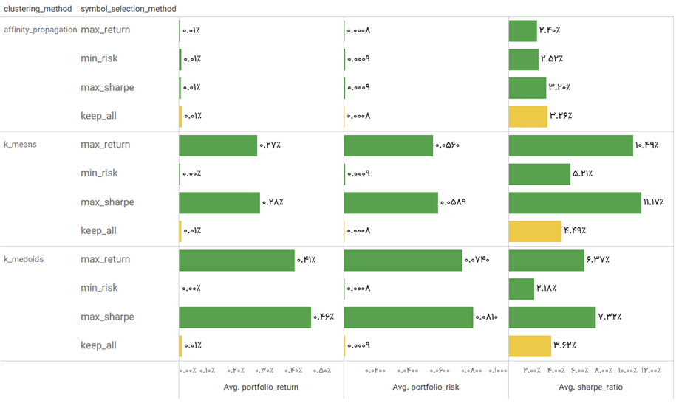
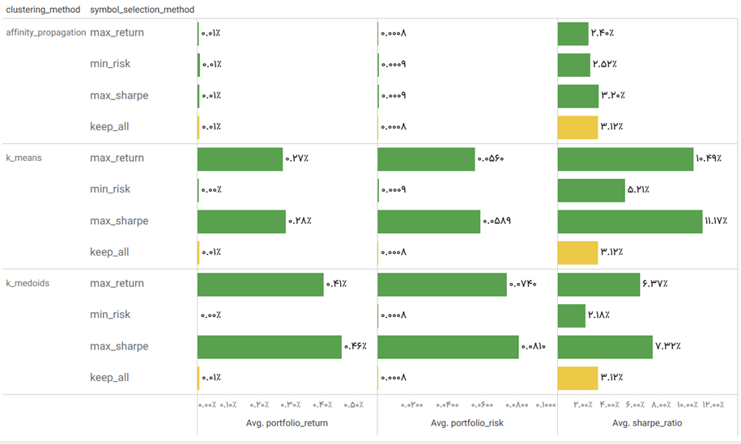
نتایج انتخاب سبد HRP
35
Notes:
K-Means

Slide 36
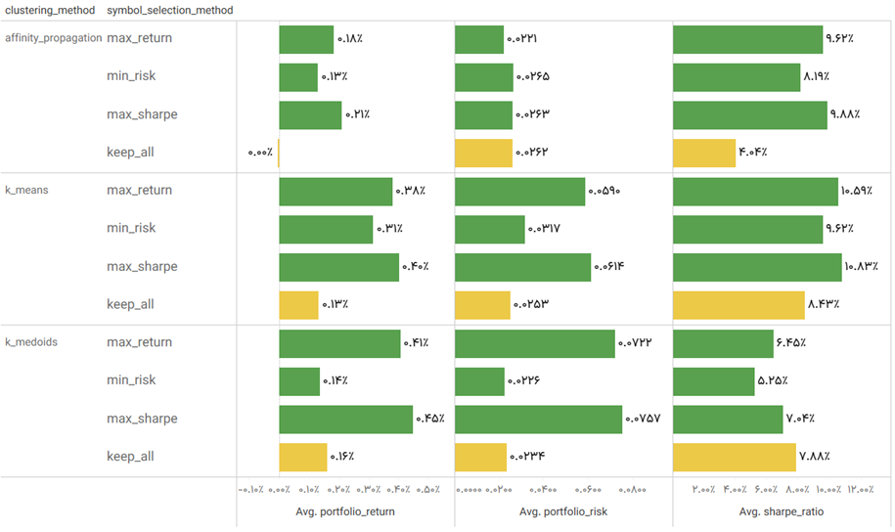
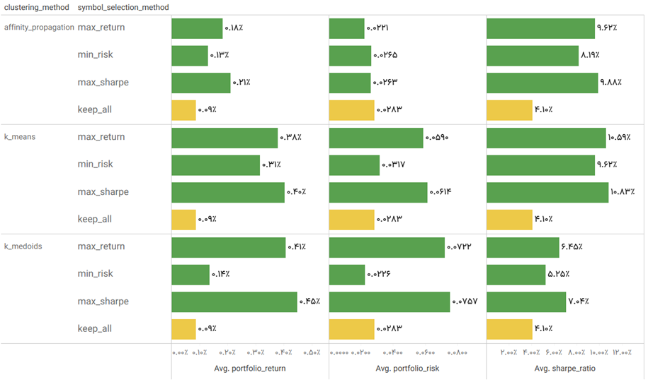
نتایج انتخاب سبد Sparse
36
Notes:
K-Means
انتشار وابستگی

Slide 37
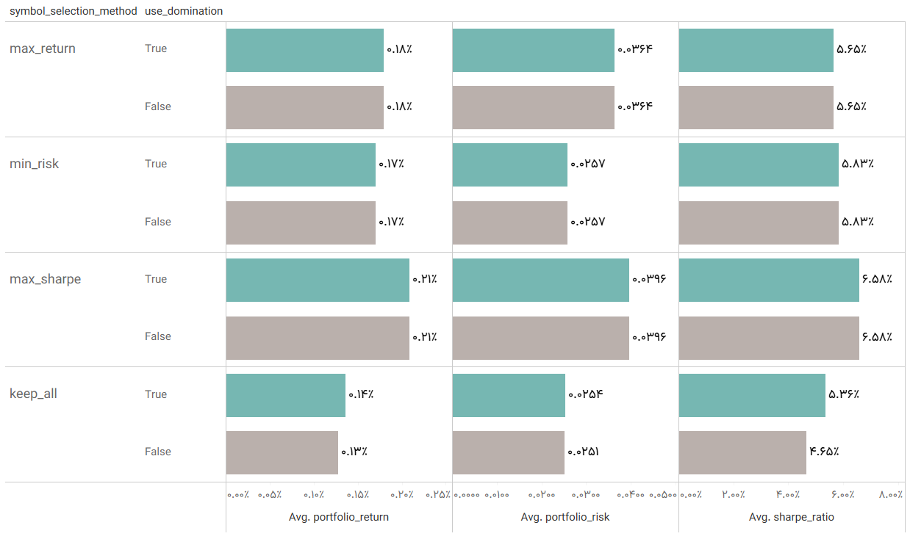
نتایج مربوط به حذف نقاط مغلوب
37

Slide 38
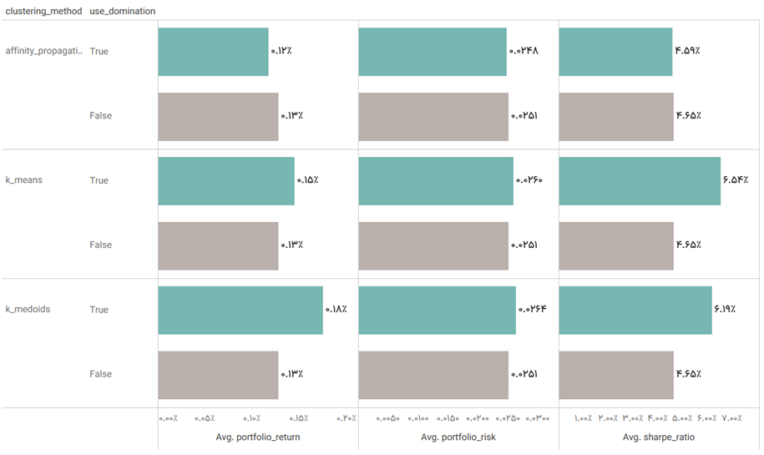
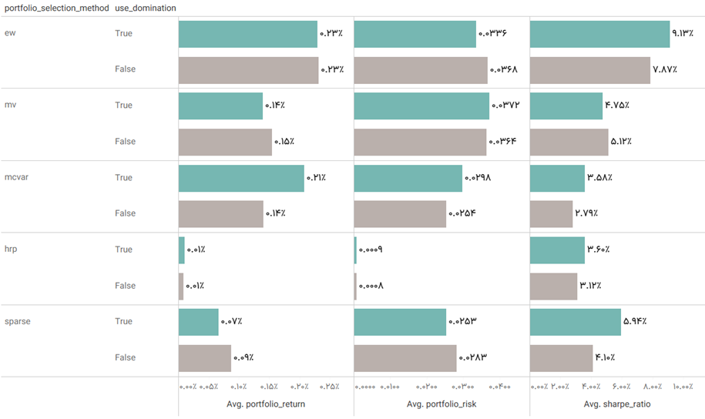
نتایج انتخاب سبد Sparse
38

Slide 39
جمع‌بندی
در اکثر موارد به خصوص در روش Sparse که یکی از بهترین نتایج را در مرحله‌ی بهینه‌سازی سبد سرمایه‌گذاری رقم می‌زند، استفاده از خوشه‌بندی موجب بهبود چشم‌گیر نتایج نهایی می‌شود.
از بین روش‌های خوشه‌بندی، روش K-Means عملکرد نهایی بهتری را از نظر شاخص نسبت شارپ نسبت به سایر روش‌ها رقم می‌زند.
حذف نقاط مغلوب از سبد سرمایه‌گذاری پیش از مرحله‌ی انتخاب سبد، موجب حاصل شدن نتایج بهتری نسبت به عدم حذف نقاط مغلوب می‌گردد.
39

Slide 40
جمع‌بندی
مدلی که بهترین نتیجه را از نظر بیشینه نسبت شارپ به دست می‌دهد، مدلی است که در مرحله‌ی خوشه‌بندی از روش K-Means، در مرحله انتخاب نماد در هر خوشه از روش انتخاب نماد دارای بیشترین نسبت شارپ، و در مرحله‌ی انتخاب سبد سرمایه‌گذاری از روش HRP استفاده می‌کند.
سبد سرمایه‌گذاری که منجر به حاصل شدن بیشترین بازده سرمایه‌گذاری می‌شود متعلق به مدلی است که از روش K-Means برای خوشه‌بندی، از روش کمترین ریسک برای انتخاب نماد و از روش میانگین-CVaR برای انتخاب سبد استفاده می‌کند.
از نظر سبدهای دارای کمترین ریسک نیز مدل‌های استفاده‌کننده از روش HRP به عنوان روش انتخاب سبد سرمایه‌گذاری، به شکل چشم‌گیری پیشتاز هستند.
40

Slide 41
پیشنهاد زمینه‌هایی برای تحقیقات آتی
اجرا و تحلیل نتایج مدل در بازارهای دیگر مالی، و یا با استفاده از ترکیبی از دارایی مختلف، و یا با استفاده از ترکیبی از صندوق‌های سرمایه‌گذاری، و یا در شرایط مجاز بودن فروش استقراضی
استفاده از روش‌های دیگر خوشه‌بندی، روش‌های دیگر انتخاب سبد سرمایه‌گذاری، و یا روش‌های انتخاب چند نماد در هر خوشه
استفاده از قیمت‌های پیش‌بینی‌شده توسط مدل‌های رگرسیونی به جای استفاده از قیمت‌های تاریخی
استفاده از معیارهای دیگر ارزیابی عملکرد سبد سرمایه‌گذاری
استفاده از شاخص‌های تحلیل تکنیکال به عنوان پارامترهای ورودی خوشه‌بندی در کنار قیمت
41

Slide 42
بخش شش
منابع

Slide 43
فهرست مراجع اصلی
میرلوحی، سیدمجتبی؛ محمدی تودشکی، نیما. ۱۳۹۹، تشکیل سبد سرمایه‌گذاری بهینه در بورس اوراق بهادار تهران با استفاده از روش‌های خوشه‌بندی سلسله‌مراتبی و تفکیکی. فصلنامـه علمي پژوهشي دانش سرمايه‌گذاري، ۹(۳۴)، ص ۳۳۳-۳۵۴.
Arévalo, A., León, D., Hernandez, G., 2019. Portfolio Selection Based on Hierarchical Clustering and Inverse-Variance Weighting. Computational Science. ICCS 2019. Lecture Notes in Computer Science, vol 11538. Springer, Cham.
Baser, P., & Saini, J., 2015. Agent based Stock Clustering for Efficient Portfolio Management. International Journal of Computer Applications, 116, 35-41.
Chang, C., Lin, Z., Koc, W., Chou, C., Huang, S., 2016. Affinity Propagation Clustering for Intelligent Portfolio Diversification and Investment Risk Reduction. International Conference on Cloud Computing and Big Data (CCBD), Macau, China, 2016 pp. 145-150.
Das, J. D., Bowala, S., Thulasiram R. K., Thavaneswaran, A., 2023. Portfolio Diversification with Clustering Techniques. IEEE Symposium Series on Computational Intelligence (SSCI), Mexico City, Mexico, pp. 97-102.
43

Slide 44
فهرست مراجع اصلی
Nourahmadi, M., Sadeqi, H., 2023. Portfolio Diversification Based on Clustering Analysis. Iranian Journal of Accounting, Auditing and Finance, 7(3), 1-16.
Panda, K., 2023. Analysis of Optimal Portfolio Management Using Hierarchical Clustering.
Sass, J., Thös, A.K., 2021. Risk reduction and portfolio optimization using clustering methods, Econometrics and Statistics.
Soleymani, F., Vasighi, M., 2022. Efficient portfolio construction by means of CVaR and K-means++ clustering analysis: Evidence from the NYSE. Int J Fin Econ, 27, pp. 3679–3693.
Terraza, V., Toque, C., 2021. Cluster Analysis for Investment Funds Portfolio Optimisation: A Symbolic Data Approach. Financial Risk Management and Modeling. Risk, Systems and Decisions. Springer, Cham.
44

Slide 45
سپاس از حسن توجه شما
تابستان ۱۴۰۳

